Slide 1
Fundamentos da Educação Ambiental e
Cultura da Sustentabilidade - PRG 023
Aula / encontro 3
02 de setembro de 2021

Slide 2
Aula / encontro 03 Referências, documentos legais e políticas públicas em Educação Ambiental no Brasil
Facilitadores: Dr. Antonio Vitor Rosa – FFCLRP/USP
Prof. Dr. Marcos Sorrentino – ESALQ/USP
Prof. Dr. Valdir Lamim-Guedes – UNESP e UFT
OBJETIVOS DO ENCONTRO:
* Apresentar os principais documentos legais e
referências para a Educação Ambiental
* Apresentar e refletir sobre referenciais conceituais atuais em Educação Ambiental e Ambientalismo
* Tecer considerações sobre Políticas Públicas em EA

Slide 3
PRINCIPAIS DOCUMENTOS E REFERÊNCIAS PARA A EDUCAÇÃO AMBIENTAL
- Carta de Belgrado - Seminário Internacional sobre Educação Ambiental (Belgrado/1976)
- Recomendações da Conferência Intergovernamental sobre Educação Ambiental (Tbilisi/1977)
- Relatório: Nosso Futuro Comum
- Capítulo 36 da Agenda 21 (Rio de Janeiro / 1992)
- Tratado Internacional de Educação Ambiental para Sociedade Sustentáveis e Responsabilidade Global (Rio de Janeiro / 1992)

Slide 4
PRINCIPAIS DOCUMENTOS E REFERÊNCIAS PARA A EDUCAÇÃO AMBIENTAL
Carta da Terra => Sociedade Civil – 1992
Missão: promover a transição para formas sustentáveis de vida e de uma sociedade global fundamentada em um modelo de ética compartilhada, que inclui o respeito e o cuidado pela comunidade da vida, a integridade ecológica, a democracia e uma cultura de paz
Parâmetros Curriculares Nacionais sobre Meio Ambiente
=> MEC - Educação formal – 1997 – Tema Transversal
Objetivos do Desenvolvimento Sustentável (ODS) => ONU - 2015

Slide 5
PRINCIPAIS DOCUMENTOS E REFERÊNCIAS PARA A EDUCAÇÃO AMBIENTAL
Carta Encíclica Laudato si
=> Papa Francisco Igreja Católica Romana – 2015
Diagnóstico e proposições
Publicação Identidades da Educação
Ambiental Brasileira => MMA – 2004 ,
Coletânea de artigos sobre correntes de E.A

Slide 6
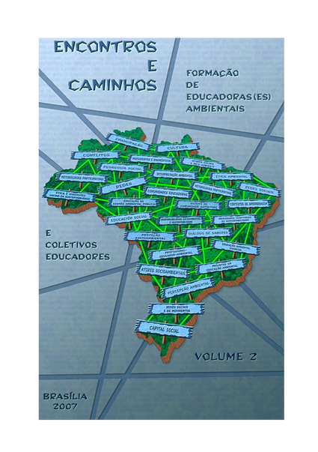
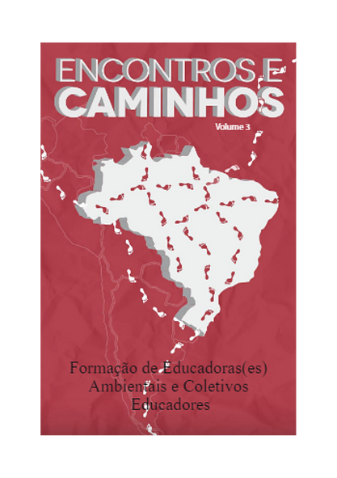
PRINCIPAIS DOCUMENTOS E REFERÊNCIAS PARA A EDUCAÇÃO AMBIENTAL
Carta Encíclica Laudato si
=> Papa Francisco Igreja Católica Romana – 2015
Diagnóstico e proposições
Publicação: Identidades da Educação Ambiental Brasileira
=> MMA – 2004 , Coletânea de artigos sobre correntes de E.A
Coleção Encontros e caminhos: Formação de educadores ambientais e coletivos educadores => MMA – 2005 , 2007 e 2014
Coletânea de artigos reflexivos e orientativos

Slide 7
PRINCIPAIS REFERÊNCIAS PARA
A EDUCAÇÃO AMBIENTAL
REDES DE EDUCAÇÃO AMBIENTAL
Territoriais: Rede Brasileira de Educação Ambiental
Rede Paulista de Educação Ambiental
Redes Municipais
Temáticas – ex.: Políticas Públicas
Material didático
Pesquisa em Educação Ambiental

Slide 8
PRINCIPAIS REFERÊNCIAS PARA
A EDUCAÇÃO AMBIENTAL
DESENVOLVIMENTO SUSTENTÁVEL
SOCIEDADES SUSTENTÁVEIS

Slide 9
Tratado de Educação Ambiental para
Sociedade Sustentáveis e Responsabilidade Global
EXERCÍCIO EM GRUPO:
O GRUPO DEVE DIALOGAR E ESCOLHER 4 (QUATRO) PRINCÍPIOS CONSTANTES NO TRATADO QUE SEJAM CONSIDERADOS OS MAIS RELEVANTES PARA EFETIVAÇÃO DA EDUCAÇÃO AMBIENTAL NO BRASIL NOS TEMPOS ATUAIS. (APENAS ANOTAR O Nº DELES).
NA SEQUÊNCIA ESCOLHER UM DESSES PRINCÍPIOS E
FAZER UM PEQUENO PARÁGRAFO JUSTIFICANDO OU EXPLICANDO PORQUE DESSA ESCOLHA

Slide 10
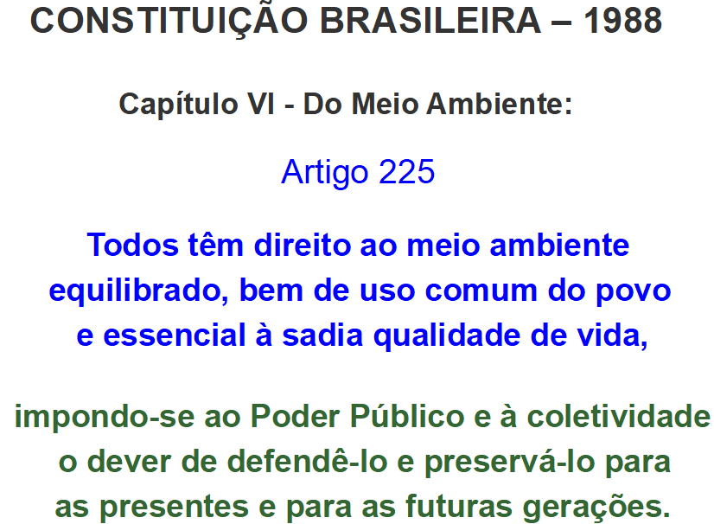
Educação Ambiental e legislações

Slide 11
Educação Ambiental e legislações
§ 1º Para assegurar a efetividade desse direito,
incumbe ao poder público:
…
VI - promover a educação ambiental em todos os
níveis de ensino e a conscientização pública
para a preservação do meio ambiente;

Slide 12
Educação Ambiental e legislações
Lei Federal nº 9597/1999 - Política Nacional de Educação Ambiental
Políticas Estaduais de Educação Ambiental (todos os estados)
Políticas Municipais de Educação Ambiental (alguns municípios)
Diretrizes Curriculares Nacionais para Educação Ambiental
=> Resolução do Conselho Nacional de Educação (CNE), 2012

Slide 13
Educação Ambiental e Políticas Públicas
Principais eixos das políticas públicas em EA:
Ações finais em EA;
Formação de educadores ambientais(as);
Formação inicial e continuada de professores(as);
Produção de materiais e recursos educacionais;
Educomunicação;
Pesquisa e experimentação;
Financiamento

Slide 14
Educação Ambiental e Políticas Públicas
Dimensão enraizadora e estruturante das PP em EA
busca:
=> subsidiar a formulação, implantação, articulação de outras PP em EA
=> criar ou consolidar instâncias administrativas e operacionais visando ampliar, aprofundar e aperfeiçoar a EA nos mais distintos territórios e perante as diversas temáticas e para os diferentes públicos.

Slide 15
Educação Ambiental e Políticas Públicas
Interfaces com outras políticas setoriais / temáticas
tais como: meio ambiente, educação, água, resíduos, mudanças climáticas, unidades de conservação, energia,
…
Políticas públicas
em EDUCAÇÃO AMBIENTAL
PPs
MEIO AMBIENTE
PPs
EDUCAÇÃO
PPs
RECURSOS HÍDRICOS

Slide 16
Referenciais conceituais emergentes na
Educação Ambiental e no Ambientalismo
Brasil e América Latina
“Economia de Francisco” e Movimento “Laudato Si”
“Bem viver”
“Perspectiva R na Educação Ambiental”
Movimento “Liberte o Futuro”
Fridays for Future / Sexta Feiras pelo Futuro
(Greve Global pelo Clima ou Juventude pelo Clima

